Slide 1
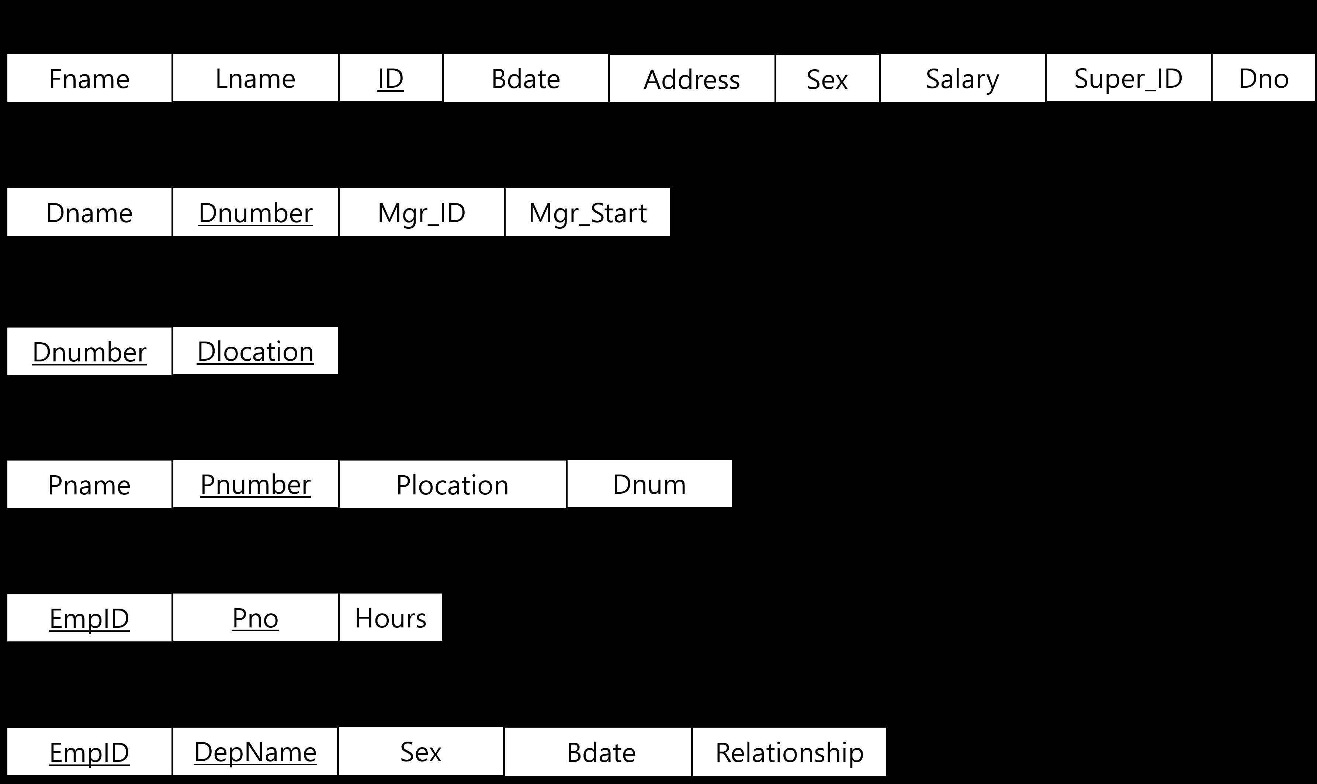
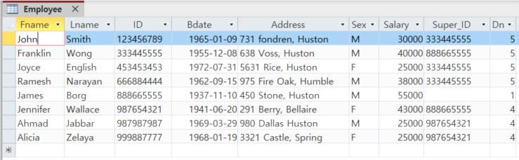
2024-2학기 데이터베이스(SCSC) SQL 질의 작성 실습
※ 아래 ‘CompanyDB’를 위한 데이터베이스 스키마를 참고하고 I-class에 제공된 엑셀 파일 을 이용하여 CompanyDB를 생성하고, 우선 각 테이블에 포함된 속성의 데이터 타입 지 정(참조 키의 데이터 타입은 원본 기본 키와 데이터 타입 통일), 그리고 기본 키 지정을 완료하시오. 이후 제시된 질의를 SQL로 작성하고 그 실행 결과를 확인하시오.
I-class에 제공된 “CompanyDB 20241127.xlsx”을 이용하여 필요한 테이블을 생성하고 해 당 테이블의 샘플 인스턴스를 입력하시오. 단, 아래의 데이터의 자료형을 참고 바람.
이름, ID, 주소, 성별, 위치, 관계 등의 관련 데이터 속성을 짧은 텍스트로 지정
부서번호, 프로젝트 번호 등은 정수
급여는 정수(Long) 그리고 참여시간은 실수(double)로 지정
Bdate, Mgr_Start는 날짜/시간 타입으로 지정

Slide 2
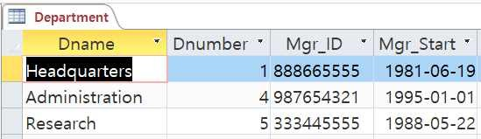
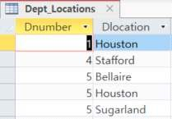
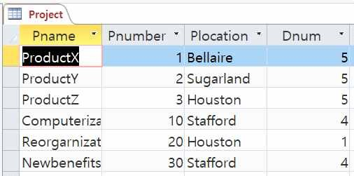
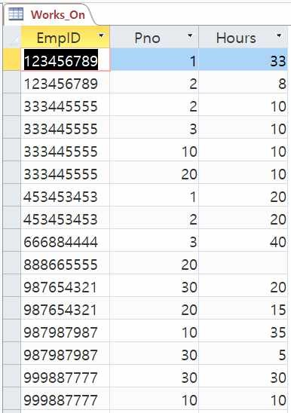
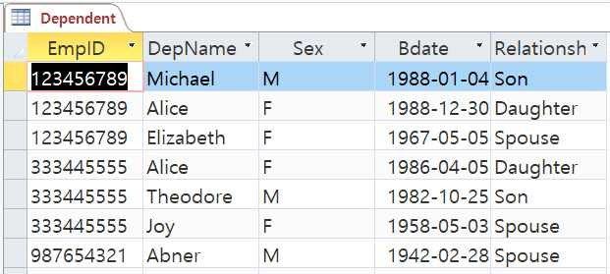

다음의 질의를 SQL로 작성하고 그 실행 결과를 주어진 결과와 비교하시오.
'John Smith' 사원의 생일과 주소를 검색하시오. (작성 예)
select bdate, address from employee
where fname='John' and lname='Smith';
2. 'Research' 부서에 근무하는 모든 사원의 이름과 주소를 검색하시오.

Slide 3
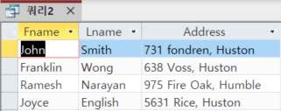

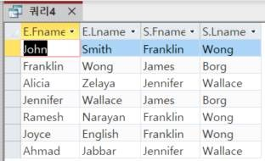
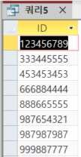
SELECT E.Fname, E.Lname, E.Address
FROM Employee AS E
INNER JOIN Department AS D
ON E.Dno = D.Dnumber
WHERE D.Dname = 'Research';
3. 'Stafford'에서 진행되는 프로젝트에 대해 프로젝트 번호, 그 프로젝트를 담당하는 부서 번호, 그 부서의 관리자의 이름, 주소, 생년월일을 검색하시오.
SELECT
P.Pnumber, P.Dnum, E.Fname, E.Lname, E.Address, E.Bdate
FROM
(Project AS P
INNER JOIN Department AS D
ON P.Dnum =D.Dnumber)
INNER JOIN Employee AS E
ON D.Mgr_ID = E.ID
WHERE
P.Plocation = 'Stafford';
4. 각 사원의 이름과 그리고 그 사원의 직속 상사(supervisor)의 이름을 검색하시오.
SELECT
E.Fname, E.Lname, S.Fname, S.Lname
FROM
Employee AS E
LEFT JOIN
Employee AS S
ON
E.Super_ID = S.ID;
5. 모든 사원의 ID를 검색하시오.
SELECT ID
FROM Employee;

Slide 4
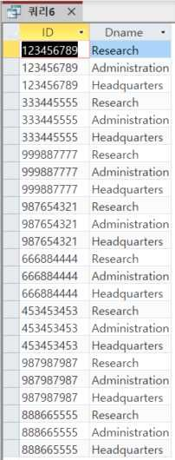
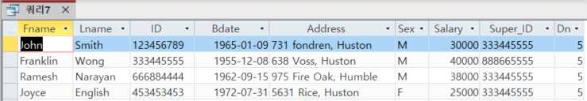


6. 사원의 ID와 부서의 이름의 가능한 모든 조합을 검색하시오.
SELECT
Employee.ID,
Department.Dname
FROM
Employee, Department;
7. 부서번호 5에 근무하는 모든 사원의 모든 속성 정보를 검색하시오.
SELECT *
FROM Employee
WHERE Dno = 5;
8. 사원의 모든 급여(중복 포함) 정보를 검색하시오.
SELECT Salary
FROM Employee;
9. 사원의 모든 급여(중복 제거) 정보를 검색하시오.
SELECT
Employee.ID,
Department.Dname
FROM
Employee, Department;

Slide 5

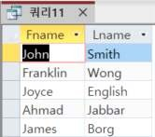
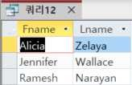

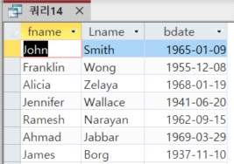
10. ‘Smith’라는 사원이 직접 참여하고 있는 프로젝트 번호 또는 관리자로 일하는 부서에서 진행하고 있는 프로젝트의 번호를 검색하시오.
11. ‘Huston’에 사는 사원들의 이름을 검색하시오.
SELECT Fname, Lname
FROM Employee
WHERE Address LIKE '*Huston*';
12. ‘Huston’에 살지 않는 사원들의 이름을 검색하시오.
SELECT Fname, Lname
FROM Employee
WHERE Address NOT LIKE '*Huston*';
13. 1950년대에 태어난 사원의 이름과 생일을 검색하시오.
SELECT Fname, Lname, Bdate
FROM Employee AS E
WHERE Bdate BETWEEN #1950-01-01# AND #1959-12-31#;
14. 1970년 이전에 태어난 사원의 이름과 생일을 검색하시오.
SELECT Fname, Lname, Bdate
FROM Employee
WHERE Bdate < #1970-01-01#;

Slide 6
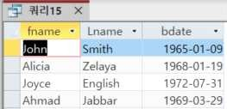

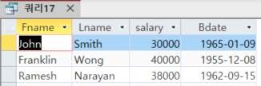
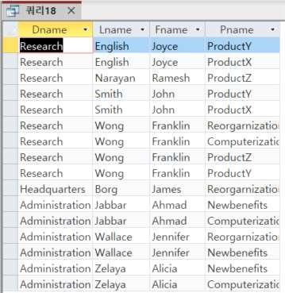
15. 1965년부터 1975년 사이에 태어난 사원의 이름과 생일을 검색하시오.
SELECT Fname, Lname, Bdate
FROM Employee
WHERE Bdate BETWEEN #1965-01-01# AND #1975-12-31#;
16. ‘ProductX’ 프로젝트에 참여하는 사원의 이름과, 급여를 10% 증액하여 제시하라.
SELECT E.Fname, E.Lname, E.Salary * 1.1 AS Increased_salary
FROM Employee AS E
INNER JOIN Works_On AS W
ON E.ID = W.EmpID
INNER JOIN Project AS P
ON W.Pno = P.Pnumber
WHERE P.Pname = 'ProductX';
17. 소속부서가 5번이고 급여가 30000에서 40000 사이인 사원의 이름과 급여, 그리고 생년월 일 정보를 검색하시오.
SELECT Fname, Lname, Salary, Bdate
FROM Employee
WHERE Dno = 5
AND Salary BETWEEN 30000 AND 40000;
18. 부서 이름, 사원 이름, 프로젝트 이름의 리스트를 각 부서의 이름순으로 그리고 같은 부 서에서는 이름(Lname, Fname) 순으로 검색하시오.
SELECT D.Dname, E.Lname, E.Fname, P.Pname
FROM ((Employee AS E
INNER JOIN Department AS D
ON E.Dno = D.Dnumber)
INNER JOIN Works_On AS W
ON E.ID = W.EmpID)
INNER JOIN Project AS P
ON W.Pno = P.Pnumber
ORDER BY D.Dname, E.Lname, E.Fname;

Slide 7



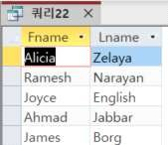

19. 직속 상사가 없는 사원의 이름을 검색하시오.
SELECT Fname, Lname
FROM Employee
WHERE Super_ID IS NULL;
20. 부서번호 5에 근무하는 모든 사원보다 급여가 많은 사원의 이름을 검색하시오.
SELECT Fname, Lname
FROM Employee
WHERE Salary > ALL (
SELECT Salary
FROM Employee
WHERE Dno = 5
);
21. 사원의 Fname과 같은 이름을 갖고 성별이 같은 부양가족을 가진 사원의 이름을 검색하 시오.
SELECT DISTINCT E.Fname, E.Lname
FROM Employee AS E
INNER JOIN Dependent AS D
ON E.ID = D.EmpID
WHERE E.Fname = D.DepName
AND E.Sex = D.Sex;
22. 부양가족이 없는 사원의 이름을 검색하시오.
SELECT E.Fname, E.Lname
FROM Employee AS E
LEFT JOIN Dependent AS D
ON E.ID = D.EmpID
WHERE D.EmpID IS NULL;
23. 부양가족이 한 명이라도 있는 관리자의 이름을 검색하시오.
SELECT DISTINCT E.Fname, E.Lname
FROM Employee AS E
INNER JOIN Dependent AS D
ON E.ID = D.EmpID
INNER JOIN Department AS Dept
ON E.ID = Dept.Mgr_ID;

Slide 8
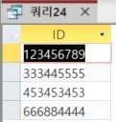
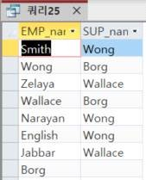



24. 프로젝트 번호 1, 2, 3에 참여하고 있는 모든 사원의 ID를 검색하시오.
SELECT DISTINCT EmpID AS ID
FROM Works_On
WHERE Pno IN (1, 2, 3);
25. 모든 사원에 대해서 직속 상관의 이름을 함께 검색하여 제시하시오. 만일 직속 상관이 없는 경우에는 사원의 이름과 직속 상관 이름 부분은 NULL로 표현
SELECT E.Fname AS EMP_name,
S.Fname AS SUP_name,
FROM Employee AS E
LEFT JOIN Employee AS S
ON E.Super_ID = S.ID;
26. 전체 사원의 급여 합, 최대 급여, 최소 급여, 평균 급여를 검색하시오.
SELECT SUM(Salary), MAX(Salary), MIN(Salary), AVG(Salary)
FROM Employee;
27. ‘Research’부서 사원의 급여 합, 최대 급여, 최소 급여, 평균 급여를 검색하시오.
SELECT SUM(E.Salary), MAX(E.Salary), MIN(E.Salary), AVG(E.Salary)
FROM Employee AS E
INNER JOIN Department AS D
ON E.Dno = D.Dnumber
WHERE D.Dname = 'Research';
28. 전체 사원의 수를 검색하시오.
SELECT COUNT(*)
FROM Employee;

Slide 9

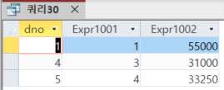
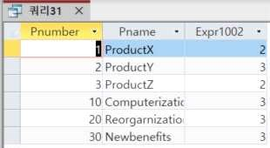
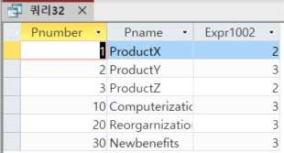
29. ‘Research’부서의 사원 수를 검색하시오.
SELECT COUNT(*)
FROM Employee AS E
INNER JOIN Department AS D
ON E.Dno = D.Dnumber
WHERE D.Dname = 'Research';
30. 소속부서별로 부서번호, 사원의 수, 평균 급여를 검색하시오.
SELECT Dno, COUNT(*), AVG(Salary)
FROM Employee
GROUP BY Dno;
31. 각 프로젝트별로 프로젝트 번호, 프로젝트 이름, 그리고 참여 사원의 수를 검색하시오.
SELECT P.Pnumber, P.Pname, COUNT(W.EmpID)
FROM Project AS P
LEFT JOIN Works_On AS W
ON P.Pnumber = W.Pno
GROUP BY P.Pnumber, P.Pname;
32. 2명 이상의 사원이 참여하는 프로젝트에 대해서 프로젝트 번호, 프로젝트 이름 그리고 참여 사원의 수를 검색하시오.
SELECT P.Pnumber, P.Pname, COUNT(W.EmpID)
FROM Project AS P
INNER JOIN Works_On AS W
ON P.Pnumber = W.Pno
GROUP BY P.Pnumber, P.Pname
HAVING COUNT(W.EmpID) >= 2;

Slide 10
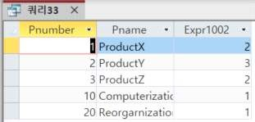
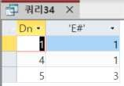


33. 각 프로젝트에 대해서 프로젝트 번호, 프로젝트 이름 그리고 부서번호 5번에서 참여하는 사원의 수를 검색하시오.
SELECT P.Pnumber,
P.Pname,
COUNT(W.EmpID)
FROM Project AS P
INNER JOIN Works_On AS W
ON P.Pnumber = W.Pno
GROUP BY P.Pnumber, P.Pname
HAVING COUNT(W.EmpID) >= 2;
34. 부서별로 급여가 30000 이상인 사원의 수를 부서번호와 그런 조건을 만족하는 사원의 수를 검색하시오.
SELECT P.Pnumber, P.Pname, COUNT(E.ID)
FROM Project AS P
INNER JOIN Works_On AS W
ON P.Pnumber = W.Pno
INNER JOIN Employee AS E
ON W.EmpID = E.ID
WHERE E.Dno = 5
GROUP BY P.Pnumber, P.Pname;
35. 부서별로 급여가 30000 이상인 사원을 2명 이상 갖고 있는 부서번호와 그런 사원의 수 를 검색하시오.
SELECT Dno, COUNT(*)
FROM Employee
WHERE Salary >= 30000
GROUP BY Dno
HAVING COUNT(*) >= 2;
36. 사원의 수가 2명을 초과하는 부서에 대해서 그 부서에서 급여가 30000 이상인 사원의 수를 검색하시오.

Slide 11

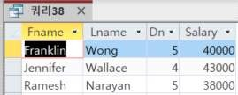


37. 사원의 수가 2명을 초과하는 부서에 대해서 부서번호, 부서이름, 그리고 그 부서에서 급 여가 30000 이상인 사원의 수를 검색하시오.
38. 자신이 속한 부서의 사원들의평균 급여보다 많은 급여를 받는 사원들의 이름, 부서번호, 급여를 검색하시오.
SELECT E1.Fname , E1.Lname, E1.Dno, E1.Salary
FROM Employee AS E1
WHERE E1.Salary > (
SELECT AVG(E2.Salary)
FROM Employee AS E2
WHERE E2.Dno = E1.Dno
)
ORDER BY E1.Dno;
39. 직속 상사가 없는 사원의 이름과 소속부서 이름을 검색하시오.
SELECT E.Fname, E.Lname, D.Dname
FROM Employee AS E
INNER JOIN Department AS D
ON E.Dno = D.Dnumber
WHERE E.Super_ID IS NULL;
40. 2명 이상의 사원이 20시간 이상씩 참여하는 프로젝트에 대해서 프로젝트 번호, 프로젝트 이름 그리고 참여 사원의 수를 검색하여 참여 사원의 수가 작은 프로젝트부터 오름차순 으로 출력하시오.

Slide 12
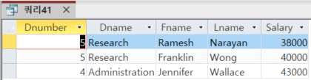


41. 소속 부서의 평균 연봉보다 많은 연봉을 받는 직원의 소속 부서번호, 소속 부서이름, 사 원이름(Fname, Lname), 그리고 연봉을 2명 부서번호의 내림차순으로 같은 부서번호에 서는 Lname의 오름차순으로 출력하시오.
42. 부양가족이 있는 사원의 평균 연봉과 부양가족이 없는 사원의 평균 연봉을 검색하시오.
43. 사원 중에서 1982년생의 부양가족이 있는 사원의 이름(Fname, Lname)과 부양 가족의 이름 그리고 부양가족의 생년월일을 검색하시오.
SELECT E.Fname, E.Lname, D.DepName, D.Bdate
FROM Employee AS E
INNER JOIN Dependent AS D
ON E.ID = D.EmpID
WHERE YEAR(D.Bdate) = 1982;

